Slide 1
МІЖНАРОДНІ УНІВЕРСАЛЬНІ ОРГАНИ ТА ІНСТИТУЦІЇ З БОРОТЬБИ ЗІ ЗЛОЧИННІСТЮ
ТЕМА 9.

Slide 2
План
1. Статутні органи ООН та інші установи до компетенції яких віднесено питання протидії міжнародній злочинності.
2. Міжнародна організація кримінальної поліції (Інтерпол).
3. Міжнародні спеціалізовані універсальні органи з боротьби зі злочинністю.

Slide 3

1. Статутні органи ООН та інші установи до компетенції яких віднесено питання протидії міжнародній злочинності
Цілі ООН у напрямку боротьби з міжнародною злочинністю (різні аспекти цієї проблеми постійно розглядаються Генеральною Асамблеєю й Економічна і Соціальна Рада (ЕКОСОР):
запобігання злочинності на території держав і на міждержавному рівні;
контроль злочинності як на національному, так і на міждержавному рівні;
зміннення регіонального й міжнародного співробітництва у справі запобігання злочинності, кримінального правосуддя та в боротьбі з транснаціональною злочинністю;
координація й консолідація зусиль держав - членів ООН у запобіганні та протидії транснаціональній злочинністю;
підвищення ефективності діяльності правосуддя, повага прав людини відносно потерпілих від злочинів і всіх осіб, втягнених у систему кримінального правосуддя; сприяння досягненню високих стандартів гуманності, справедливості і професіоналізму.

Slide 4
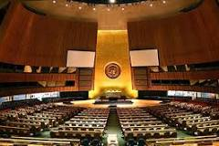
З метою забезпечення форуму для викладення політики й стимулювання прогресу діяльності організації у справі боротьби зі злочинністю Генеральна Асамблея в 1950 р. санкціонувала скликання раз на пʼять років Конгресу ООН із запобігання злочинності й поводження з правопорушниками

Slide 5
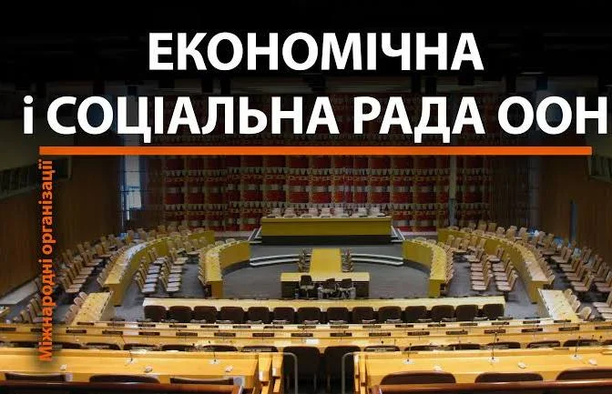
Комісія із запобігання злочинності та кримінального правосуддя - функціональний орган ЕКОСОР, до функцій якої належить: розроблення керівних принципів ООН у цій сфері, контроль і огляд виконання Програми ООН у галузі запобігання злочинності та кримінального правосуддя, сприяння й допомога в координації заходів регіональних і міжрегіональних інститутів. Основними напрямами діяльності Комісії є організована й економічна злочинність, включаючи відмивання брудних грошей, захист навколишнього середовища кримінально-правовими заходами тощо.

Slide 6

Комісія з наркотичних речовин (КНР), що була заснована Резолюцією 9(1) Економічної та Соціальної Ради (ЕКОСОС) у 1946 р. з метою надання сприяння ЕКОСОС у нагляді за застосуванням міжнародних договорів про контроль над наркотиками. Комісія сприяє Раді в здійсненні повноважень щодо спостереження за застосуванням міжнародних конвенцій і угод щодо наркотичних речовин; дає консультативні висновки ЕКОСОР в усіх питаннях, що стосуються контролю над наркотичними речовинами, і може розробляти проєкти відповідних міжнародних конвенцій; виконує за дорученням ЕКОСОР будь-які функції, повʼязані з контролем над наркотичними речовинами тощо.

Slide 7

Міжнародний валютний фонд (МВФ) неодноразово заявляв про своє прагнення відігравати провідну роль у боротьбі з корупцією в усьому світі. У 2018 р. він запустив нову структуру для «розширеної» взаємодії з країнами з питань управління та корупції, після отримання інформації від громадянського суспільства. Фонд узяв на себе зобовʼязання боротися з корупцією «систематично, ефективно, відверто і таким чином, щоб поважати одноманітність навернення» у своїх оглядах своїх країн-членів, що є життєво важливим механізмом виявлення та боротьби з корупцією.

Slide 8

2. Міжнародна організація кримінальної поліції (Інтерпол)
Міжнародна організація кримінальної поліції (Інтерпол).
Цілі:
забезпечення й розвиток широкого взаємного співробітництва всіх установ кримінальної поліції в межах чинного законодавства країн і в дусі Загальної декларації прав людини; створення й розвиток установ, що можуть успішно сприяти запобіганню і протидії загальній кримінальній злочинністю.
https://www.interpol.int/

Slide 9
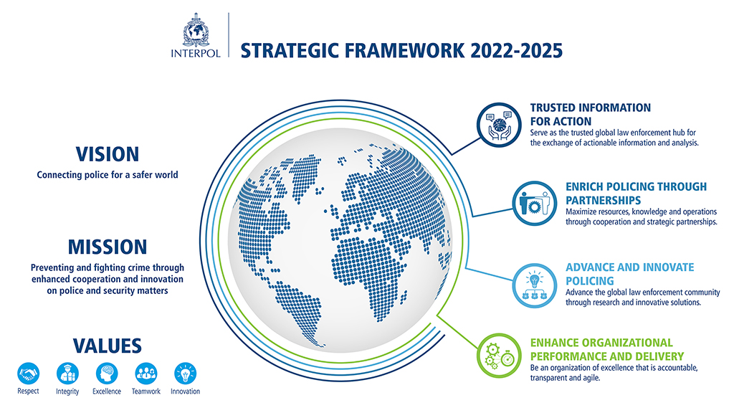
Нова Стратегічна рамкова програма 2022-2025 рр. включає чотири стратегічні цілі та 17 відповідних завдань, що грунтуються на уроках, вилучених із попередніх стратегічних рамок, і відображають цінності, бачення та місію Інтерполу.
Стратегічна мета 1 «Надійна інформація для дій» має на меті: поліпшення доступу правоохоронних органів до інформаційних систем та їхнього використання за рахунок покращання функціональної сумісності, розширення мережі та розроблення безпечних інноваційних рішень для обміну; підвищення якості та кількості аналізу загроз та кримінальної розвідки для підтримки оперативних та слідчих потреб країн-членів; дотримання правил та технологій

Slide 10
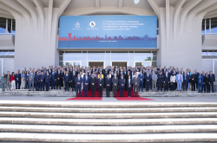
Стратегічна мета 3 «Удосконалювати та упроваджувати інновації в поліцейську діяльність» передбачає: використовувати цифрову трансформацію для підвищення ефективності процесів, а також якості та швидкості послуг для країн-членів; сприяти глобальному діалогу про нові технології та передові рішення з приватними та державними партнерами для розвитку інноваційних поліцейських послуг; використовувати новітні технології для надання новаторських поліцейських рішень країнам-членам; застосовувати творче мислення та міждисциплінарну співпрацю для створення культури інновацій та далекоглядного планування.
Стратегічна мета 4 «Підвищення організаційної ефективності та результативності» включає зробити організацію більш конкурентоспроможною, ефективною та гнучкою за рахунок сильного керівництва та сучасного підходу до людських ресурсів; підвищити гнучкість, щоб реагувати на мінливе середовище, децентралізувавши управління та трансформувавши управління фінансами з натиском на розширення прав та можливостей, прозорість та підзвітність; забезпечити стійкість організації за допомогою запровадження надійних механізмів управління ризиками, управління ефективністю та забезпечення безперервності бізнесу; заохочувати культуру на основі етики, різноманітності та інклюзивності, яка втілює цінності організації; зміцнити правову базу організації та погодити інституційну політику та практику для покращання можливостей та програм

Slide 11

Сім глобальних цілей поліцейської діяльності Інтерполу
Мета 1 : Надати світовій правоохоронній спільноті можливість ефективніше протидіяти тероризму та запобігати йому через міжнародну співпрацю
Мета 2: Сприяти безпеці кордонів у всьому світі
Мета 3: Посилення реагування правоохоронних органів на захист вразливих громад
Мета 4: Зменшити глобальну шкоду та вплив кіберзлочинності
Ціль 5: Боротьба з корупцією та фінансовими злочинами в усіх їх формах
Ціль 6: Протидіяти серйозній організованій злочинності та незаконному обігові наркотиків
Ціль 7: Зміцнення екологічної безпеки та підтримка сприяння сталому життєзабезпеченню шляхом протидії злочинам, що впливають на довкілля та клімат

Slide 12
Хто входить до складу Інтерполу?
Генеральний секретаріат координує нашу щоденну діяльність щодо боротьби з низкою злочинів. Очолюваний Генеральним секретарем , він укомплектований як поліцейськими, так і цивільними особами та складається зі штаб-квартири в Ліоні, глобального комплексу інновацій у Сінгапурі та кількох дочірніх офісів у різних регіонах.
У кожній країні Національне центральне бюро Інтерполу (НЦБ) є центральним контактним пунктом для Генерального секретаріату та інших НЦБ. НЦБ керується посадовцями національної поліції та зазвичай знаходиться в урядовому міністерстві, відповідальному за правоохоронну діяльність.
Генеральна Асамблея — це наш керівний орган, який щорічно збирає всі країни для прийняття рішень.

Slide 13
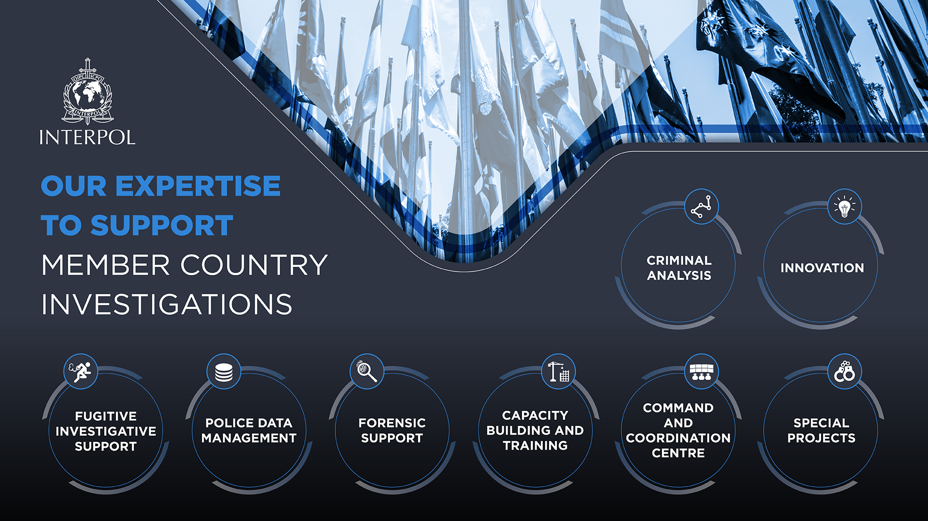

Slide 14

Першу сесію Комісії з контролю за файлами було проведено в 1986 р., а в 2008 р. положення про її діяльність було включено до Статуту Інтерполу. Правовою основою діяльності Комісії з контролю за файлами з 11 березня 2017 р. є її Статут, прийнятий Генеральною Асамблеєю в листопаді 2016 р.
Комісія з контролю за файлами виконує такі функції: гарантує, що обробка персональних даних організацією здійснюється з дотриманням правил Інтерполу; надає консультації організації щодо будь-якого проєкту, будь-якої операції, будь-якого нормативного акта або будь-якого іншого питання, повʼязаного з обробкою персональних даних в Інформаційній системі Інтерполу; розглядає індивідуальні запити щодо доступу до даних та/або виправлення чи видалення даних, які обробляються в Інформаційній системі Інтерполу, та приймає рішення за такими запитами.

Slide 15
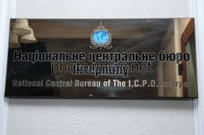
В Україні НЦБ було відкрито 25 березня 1993 р. згідно з Положенням «Про національне центральне бюро Інтерполу» (Постанова Кабінету Міністрів України від 25 березня 1993 р. Nº220), у якому закріплено, що Міністерство внутрішніх справ (МВС) України виступатиме як Національне центральне бюро Інтерполу в Україні
Завданнями РА Укрбюро Інтерполу є:
реалізація в межах компетенції державної політики щодо боротьби зі злочинністю, яка має транснаціональний характер;
2) забезпечення представництва України в Інтерполі та Європолі;
3) координація, організація та забезпечення співробітництва органів правопорядку та інших органів державної влади України з компетентними органами іноземних держав у сфері боротьби зі злочинністю з використанням можливостей Інтерполу, Європолу, інших міжнародних організацій та структур, з якими співпрацює НПУ.

Slide 16
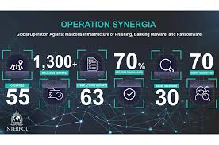
Глобальна експертна група Інтерполу з кіберзлочинності. Група складається з експертів із кіберзлочинності з поліції, приватного бізнесу та наукових кіл, є платформою для обміну кіберінформацією та передовим досвідом на підтримку правоохоронних органів. Вона також допомагає Інтерполу в розробленні стратегій із питань та про-ектів, повʼязаних із кіберзлочинністю. За необхідності група зустрічається з представниками регіональних робочих груп із кіберзлочинності для керівників підрозділів, щоб краще зрозуміти проблеми, з якими стикаються конкретні регіони, та допомогти запропонувати рішення

Slide 17
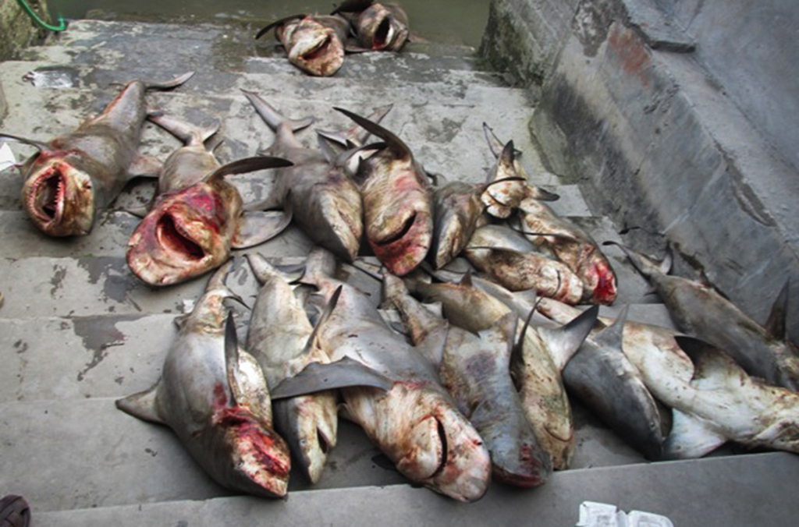
Робоча група Інтерполу зі злочинів у галузі рибальства є міжнародною платформою для обміну знаннями та досвідом, а також для розроблення інноваційних підходів до боротьби з1 злочинами в галузі рибальства. Група взаємодіє з рибальськими та податковими органами, митницею, поліцією, військово-морськими силами та береговою охороною, а також із приватним сектором та неурядовими організаціями для координації операцій із ліквідації злочинних мереж, причетних до цих злочинів. Група допомагає країнам-членам збирати та аналізувати розвідувальні дані, а також обмінюватися інформацією з міжнародною спільнотою щодо забезпечення дотримання законів про рибальство

Slide 18

Робоча група з боротьби із забрудненням довкілля є глобальною мережею національних експертів, які щороку збираються для обговорення пріоритетних оперативних стратегій країн-членів та обміну досвідом у галузі боротьби із забрудненням навколишнього середовища. Робоча група підтримує Програму екологічної безпеки Інтерполу для створення глобально скоординованих заходів реагування на злочини, повʼязані із забрудненням довкілля. Його Виконавча рада активно працює протягом усього року, сприяючи внеску робочої групи у стратегію захисту навколишнього середовища Програми екологічної безпеки Ін-терполу, операції, посібники з розслідування та навчальні заходи

Slide 19

Робоча група зі злочинів проти дикої природи складається з експертів з дикої природи, які розробляють стратегії та ініціативи для правоохоронних органів щодо боротьби з цими злочинами в міжнародному масштабі. Група ініціює операції, спрямовані на затримання злочинців, конфіскацію браконьєрських предметів та ліквідацію організованих мереж, відповідальних за злочини проти дикої природи. Вона також узаємодіє з ключовими гравцями в галузі охорони дикої природи та правоохоронних органів, щоб максимізувати глобальний вплив своїх проєктів та операцій

Slide 20

Titanium – це дослідницький проєкт, спрямований на підтримку правоохоронних органів у розслідуванні та пом'якшенні злочинів і тероризму, пов'язаних з віртуальними валютами та операціями на підпільному ринку.
ІНТЕРПОЛ був одним із 15 партнерів у цьому трирічному дослідницькому проєкті, який розпочався у травні 2017 року та завершився у квітні 2020 року. Метою проєкту була розробка технічних рішень на основі даних.
Результатом TITANIUM є набір послуг та інструментів криміналістики, які працюють у середовищі конфіденційності та захисту даних, яке можна налаштувати відповідно до місцевих законодавчих вимог, і яке можуть використовувати слідчі для:
Моніторинг тенденцій в екосистемах ринку віртуальної валюти та даркнету
Аналіз транзакцій у різних реєстрах віртуальної валюти
Створення звітів про докази, що підтверджують судові рішення, на основі відтворюваних та юридично сумісних аналітичних процедур
Фінансування
Проєкт «Титан» був співфінансований програмою Європейського Союзу «Горизонт 2020» згідно з грантовою угодою № 740558.
https://www.titanium-project.eu/

Slide 21

Інтерпол брав участь у цьому дослідницькому проєкті, метою якого було сприяння обміну електронними доказами в межах Європейського Союзу та забезпечення міжнародної співпраці у кримінальному секторі. Проєкт, розпочатий у лютому 2018 року, завершився у лютому 2020 року.
Проєкт EVIDENCE2e-CODEX працював над створенням юридично дійсного інструменту для обміну цифровими доказами через e-CODEX у рамках процедур взаємної правової допомоги (MLA) та Європейського ордеру на розслідування (EIO).
У ньому було випробувано результати двох завершених проєктів, що фінансуються ЄС – EVIDENCE та e-CODEX – у реальних справах кримінального правосуддя.

Slide 22

Інтегрований проект ідентифікації мовців (SIIP)
Цей проєкт консорціуму допоміг ідентифікувати злочинців за допомогою розпізнавання голосу.
Технологія ідентифікації мовця може допомогти швидко ідентифікувати голоси підозрюваних та ізолювати розмови, що становлять інтерес, у широкому спектрі справ правоохоронних органів, таких як договірні матчі, викуп або дзвінки від терористів.
Щоб допомогти правоохоронним органам ідентифікувати голоси невідомих осіб, Інтерпол взяв участь у дослідницькому проекті, в рамках якого була розроблена нова технологія. Проект SIIP здійснювався міжнародним консорціумом з 19 партнерів, до складу якого входили кінцеві користувачі, промисловість та наукові кола, і тривав з 2014 по 2018 рік.
Проєкт сприяв виявленню злочинців та терористів шляхом розробки механізму ідентифікації мовця, здатного працювати з різних джерел, включаючи Інтернет, соціальні мережі або стаціонарні та мобільні телефони під час законного перехоплення.
Окрім розпізнавання голосу, система SIIP допомагає визначити стать, вік, мову та акцент, а також виявити клонування голосу.
У майбутньому ідентифікацію мовця можна буде поєднати з іншими біометричними технологіями, такими як розпізнавання відбитків пальців та обличчя, і таким чином спростити перевірку в усіх пов'язаних базах даних.

Slide 23

Короткі факти:
РОКСАННА: Аналітика мережі, текстових повідомлень та спікерів у режимі реального часу для боротьби з організованою злочинністю
Правила конфіденційності та захисту даних є ключовим елементом проєкту
Проєкт розпочався у вересні 2019 року та тривав 40 місяців.
Проєкт ROXANNE очолював Науково-дослідний інститут Idiap, у ньому брав участь консорціум із 25 партнерів з 16 країн, включаючи 10 правоохоронних органів, а також представників промисловості та наукових кіл.
ROXANNE мала на меті ефективно виявляти та відстежувати злочинців за допомогою мовних, текстових та відеоданих у поєднанні з аналізом мереж організованої злочинності. Кінцевим продуктом стала передова технічна платформа, яка використовує нові інструменти для виявлення та відстеження мереж організованої злочинності, що спирається на міцну правову базу.

Slide 24
3. Міжнародні спеціалізовані універсальні органи з боротьби зі злочинністю
Контртерористичний комітет (КТК)
Контртерористичне управління Організації Обʼєднаних Націй (КТУ ООН)
Міжнародний комітет контролю над наркотиками (МККН)
Управління Організації Обʼєднаних Націй із наркотиків та злочинності (УНЗ ООН)
Міжнародна інформаційна мережа боротьби з відмиванням грошей (IMoLIN)
Група з розроблення фінансових заходів боротьби з відмиванням грошей (ФАТФ)
Глобальна програма боротьби з відмиванням грошей, злочинними доходами та фінансуванням тероризму (GPML)
Міжнародний консорціум із боротьби зі злочинами проти дикої природи (ICCWC)

